Slide 1

楠梓高中
110考試分發志願選填與生涯選擇
主講人：張亞興(大考通訊社)

Slide 2
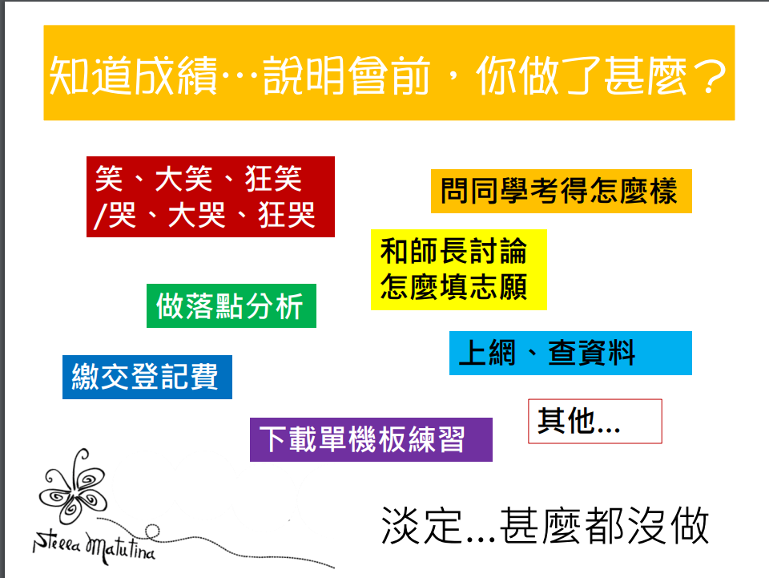

Slide 3
學 年
106
107
108
109
110
指考核定名額
26716
25446
24758
24438
24781
指考招生名額
含回流、放棄
44144
40263
34576
33278
35001
指考報名人數
47334
50742
49119
43753
41321
上網填志願
人數
35123
35949
36776
42327
44345
42604
36781
上網填志願
比例
85.00%
87.00%
89.00%
89.42%
87.39%
86.74%
84.07%
錄取人數
41022
40301
34633
33521
35011
﹖%
97.39%
95.20%
錄取率
96.92%
90.88%
81.29%
91.14%

Slide 4


一.新課綱讓重考生劣勢多於優勢：
1.不能參加繁星
2.個人申請：數A數B的限制
3.指考（分科測驗）：社會組學生若想重考，拚頂大
商管科系，恐得額外補「數甲」。且今年指考甲、
數乙等科目都比去年簡單。
二.明年分科測驗計分未定 8月6日無法如期公告簡章
民眾主張分科測驗每科計分僅45級分太粗略，大學招
聯會承諾研議每科60級分和75級分的可行性，原定8月
6日就要公告111學年各項升大學考試簡章，將改為只公告分科測驗計分定案後，再行公告。

Slide 5
主題一 ：繳費
主題二 ：預排志願序
主題三 ：網路選填
主題四 ：常見問題
四大主題

Slide 6
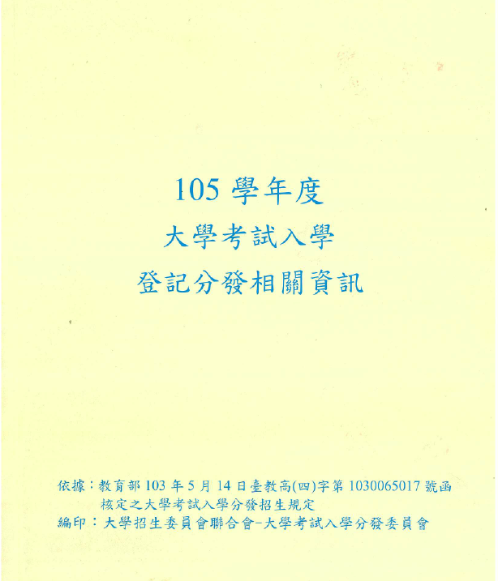
進行網路選填前準備
110
網路選填志願時間
8月 18日上午09:00至
8月 21日下午16:30止
繳交登記費 時間
8月 16日上午09:00至
8月 21日下午12:00止

Slide 7
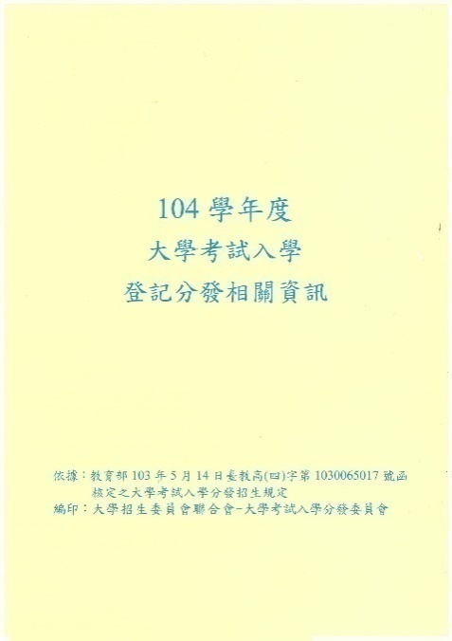
※繳費方式及時間
網路ATM繳款
自動櫃員機(ATM)轉帳繳款
華南銀行臨櫃繳款代碼：008-1544
各地郵局或其他金融機構(跨行)
※繳款帳號如何編碼：920+「身分證號碼」
※「身分證號碼」英文字母編碼對照表
舉例：920+(P)16+數字
※繳費金額：220元，中低收入戶88元，低收入戶免費

Slide 8
預排志願序
選填最佳落點校系
了解「制度設計人性化」
解決「所衍生的複雜問題」

Slide 9
我考×××分(原始總分)
這樣我會上哪裡？
不一定、不知道

Slide 10
需軟體系統的運用理由
1、前後年度採計科目不同
2、前後年度權值不同
3、前後年度招生人數不同
4、校系採計學測檢定標、採英聽
5、最低登記標準（不要浪費您的志願）
6、前後年度考題難易度不同
求得成果表（上榜機率），以利預排志願序

Slide 11
考試分發制度的人性化設計
社會組採計科目：國、英、數乙、歷、地、公6科
自然組採計科目：國、英、數甲、物、化、生6科
校系自主(簡章規定)
一、校系可以最多採計６科，最少採計３科
例如：國、英、數
二、校系可以任擇（至多）三科加重採計
例如：國× 1、英× 1 .5、數× 2

Slide 12
因此，衍生出繁雜的現象
110年全國1,868系組數(可選擇的校系組數)
110年校系採計組合
（一）考科組合多 共62種
110年 社會組 考科組合29種（不含術科）
110年 自然組 考科組合33種（不含術科）
（二）加權組合多
任擇（至多）三科，每科可隨意採
1.00 1.25 1.50 1.75 2.00
若（加權組合）×（考科組合）→ 不可勝數的多

Slide 13
招生人數的差異
同樣校系：
今年招生人數比去年少，分數會往上調
今年招生人數比去年多，分數會往下掉

Slide 14
110各考科報考累計人數 |  |  | 110招生名額
517 | 國數乙化生 | 7553 | 10
441 | 國數乙化生 | 7555 | 10
513 | 國英數乙物化 | 10807 | 7
509 | 國數甲物化生 | 11586 | 21
503 | 國英數甲物生 | 11657 | 163
507 | 國英物化生 | 11727 | 134
409 | 國英物生 | 11826 | 89
511 | 英數甲物化生 | 12231 | 1006
423 | 英數甲物生 | 12307 | 48
427 | 英物化生 | 12377 | 58
505 | 國英數甲化生 | 12901 | 1991
411 | 國英化生 | 13157 | 417
319 | 國化生 | 13164 | 95
405 | 國英數甲生 | 13252 | 296
425 | 英數甲化生 | 13551 | 72
331 | 英化生 | 13816 | 96
307 | 國英生 | 13837 | 297
428 | 國數乙地公 | 17393 | 15
510 | 國英歷地公 | 17744 | 656
436 | 英歷地公 | 17746 | 16
430 | 國歷地公 | 17770 | 111
424 | 國英地公 | 17826 | 49
338 | 國地公 | 17854 | 29
506 | 國英數乙歷公 | 18113 | 1724
426 | 國數乙歷公 | 18122 | 40
501 | 國英數甲物化 | 18198 | 5149
413 | 國數甲物化 | 18208 | 49
407 | 國英物化 | 18370 | 28
315 | 國物化 | 18381 | 88
110各考科報考累計人數 |  |  | 110招生名額
420 | 國英數乙公 | 18466 | 793
340 | 英數乙公 | 18472 | 26
334 | 國數乙公 | 18479 | 49
401 | 國英數甲物 | 18589 | 1214
422 | 國英歷公 | 18592 | 762
342 | 英歷公 | 18597 | 29
309 | 國數甲物 | 18602 | 234
336 | 國歷公 | 18630 | 251
303 | 國英物 | 18827 | 29
502 | 國英數乙歷地 | 18836 | 3435
408 | 國數乙歷地 | 18847 | 72
421 | 英數甲物化 | 18866 | 341
333 | 數甲物化 | 18901 | 57
404 | 國英數乙地 | 18956 | 214
316 | 英數乙地 | 18958 | 21
310 | 國數乙地 | 18969 | 46
332 | 國英公 | 18995 | 800
327 | 英物化 | 19042 | 19
321 | 英數甲物 | 19281 | 440
406 | 國英歷地 | 19502 | 2113
318 | 英歷地 | 19508 | 25
403 | 國英數甲化 | 19532 | 76
311 | 國數甲化 | 19542 | 33
312 | 國歷地 | 19543 | 484
306 | 國英地 | 19652 | 252
402 | 國英數乙歷 | 19759 | 228
314 | 英數乙歷 | 19762 | 3
308 | 國數乙歷 | 19771 | 45
305 | 國英化 | 19829 | 110
323 | 英數甲化 | 20202 | 103
304 | 國英歷 | 20575 | 2603
301 | 國英數甲 | 21520 | 1435
302 | 國英數乙 | 30680 | 6483

Slide 15
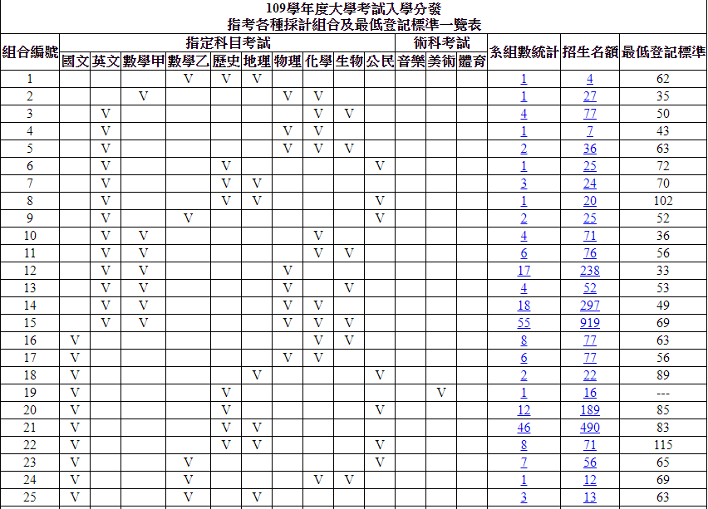

Slide 16
110難易度與鑑別度初步分析(粗略)
國文
英文
數甲
數乙
化學
物理
生物
歷史
地理
公民
頂標
109
77
82
60
77
86
76
75
75
76
76
110
77
84
67
83
79
66
82
86
80
74
前標
109
71
75
50
62
76
65
68
69
70
70
110
70
76
55
73
70
55
75
80
74
67
均標
109
60
56
36
39
57
45
53
58
60
61
110
60
54
38
54
51
38
60
70
62
56
後標
109
48
33
22
21
36
27
39
45
48
51
110
50
31
22
34
30
25
42
57
50
47
底標
109
39
22
13
13
25
20
30
37
40
44
110
42
21
12
21
21
19
32
78
42
40
頂標:成績位於第88百分位數之考生成績
前標:成績位於第75百分位數之考生成績
均標:成績位於第50百分位數之考生成績
後標:成績位於第25百分位數之考生成績
底標:成績位於第12百分位數之考生成績

Slide 17
110各科難易度初步分析(粗略)
國文 | 頂標 | 前標 | 均標 | 後標 | 底標 | 英文 | 頂標 | 前標 | 均標 | 後標 | 底標
差異 | 0 | -1 | 0 | 2 | 3 | 差異 | 2 | 1 | -2 | -2 | -1
數甲 | 頂標 | 前標 | 均標 | 後標 | 底標 | 數乙 | 頂標 | 前標 | 均標 | 後標 | 底標
差異 | 7 | 5 | 2 | 0 | -1 | 差異 | 6 | 11 | 15 | 13 | 8
化學 | 頂標 | 前標 | 均標 | 後標 | 底標 | 物理 | 頂標 | 前標 | 均標 | 後標 | 底標
差異 | -7 | -6 | -6 | -6 | -4 | 差異 | -10 | -10 | -7 | -2 | -1
生物 | 頂標 | 前標 | 均標 | 後標 | 底標 | 歷史 | 頂標 | 前標 | 均標 | 後標 | 底標
差異 | 7 | 7 | 7 | 3 | 2 | 差異 | 11 | 11 | 12 | 12 | 11
地理 | 頂標 | 前標 | 均標 | 後標 | 底標 | 公民 | 頂標 | 前標 | 均標 | 後標 | 底標
差異 | 4 | 4 | 2 | 4 | 2 | 差異 | -2 | -4 | -5 | -4 | -4

Slide 18

110年考題組合難易差多少

Slide 19
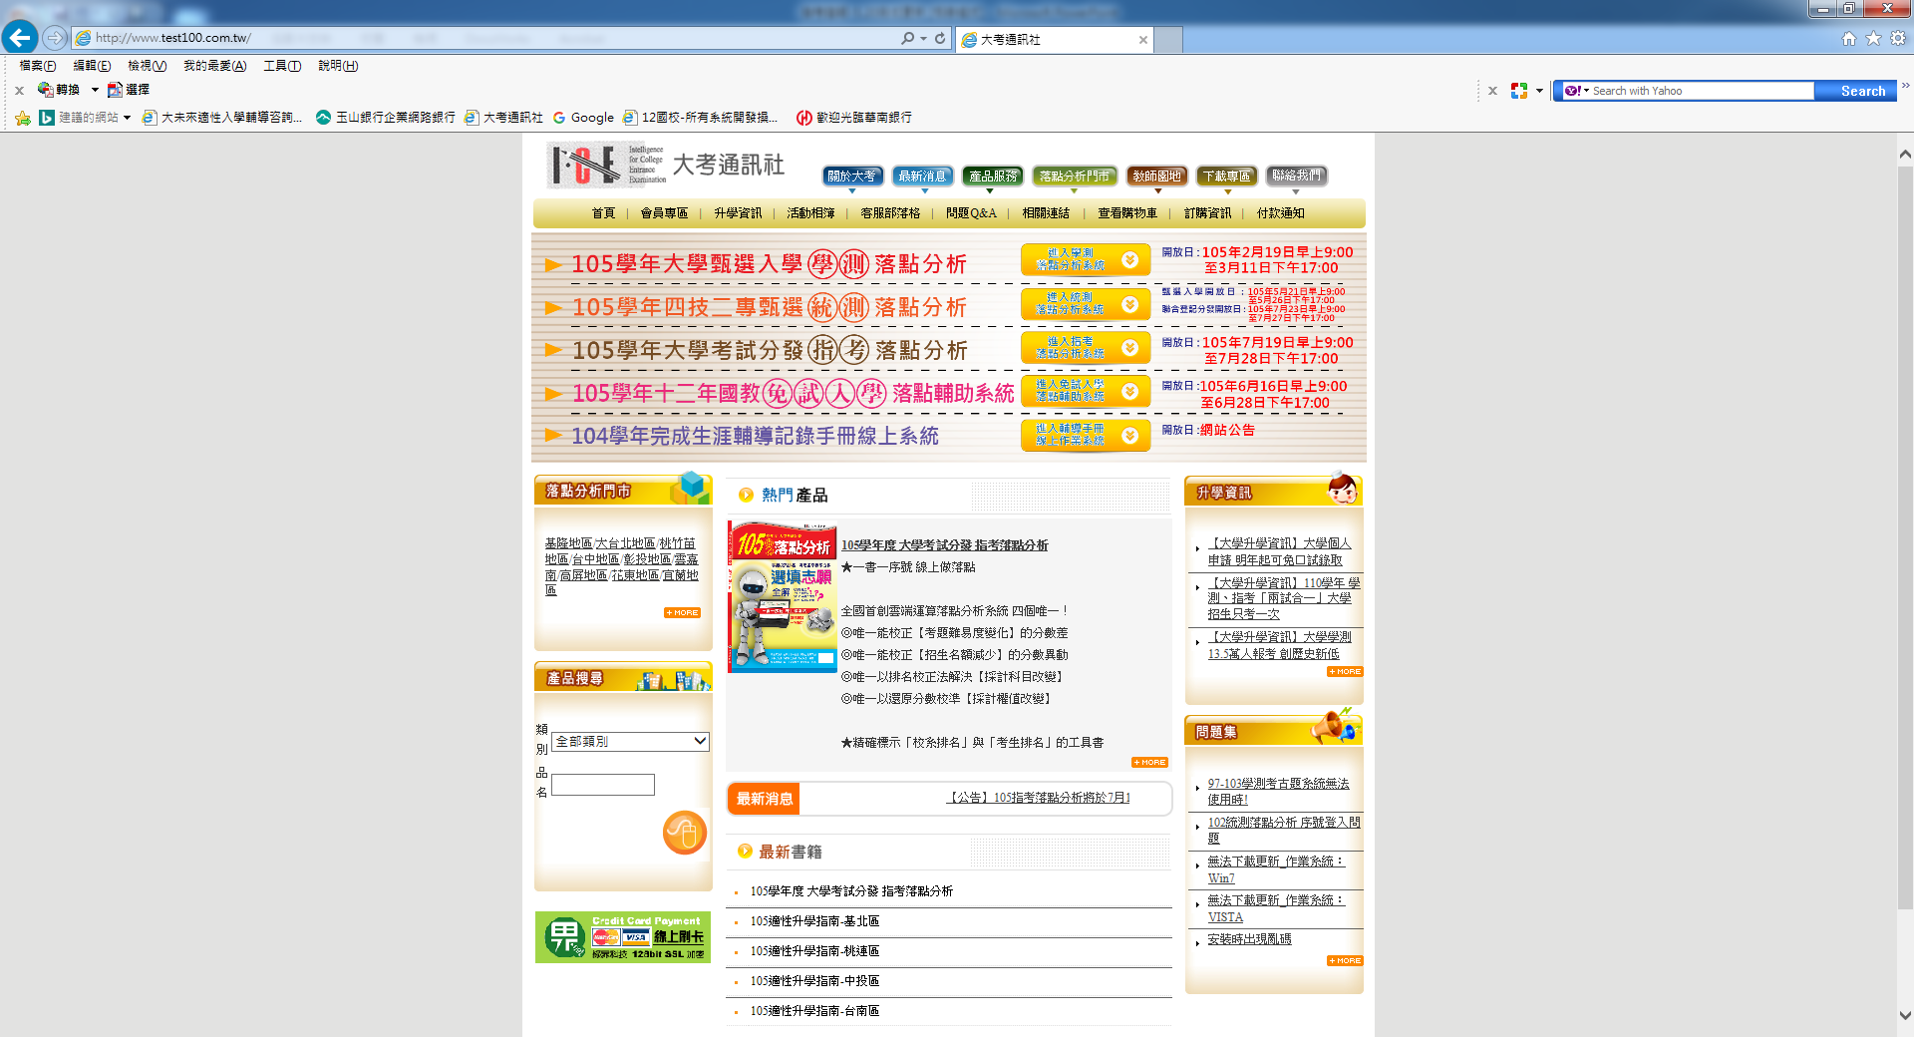
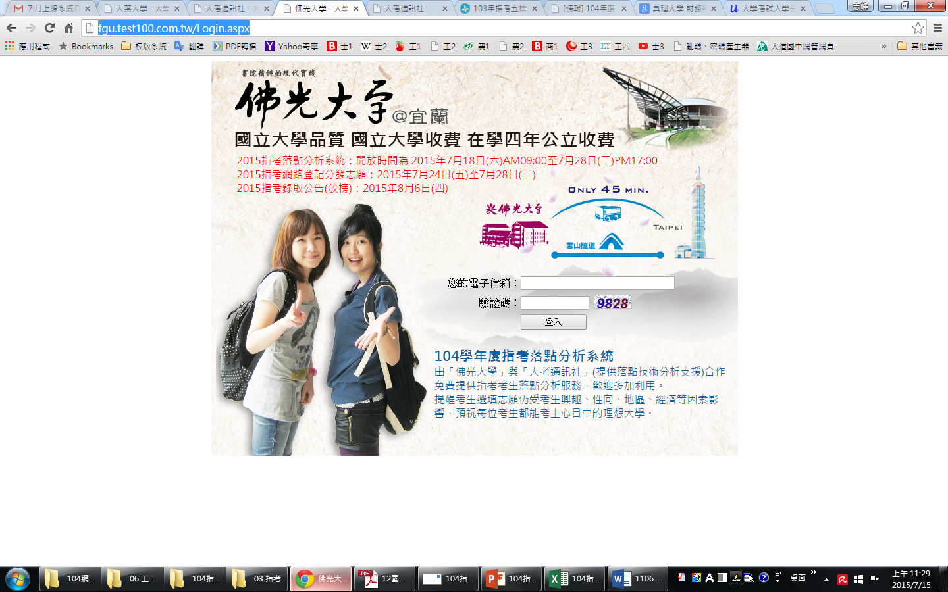
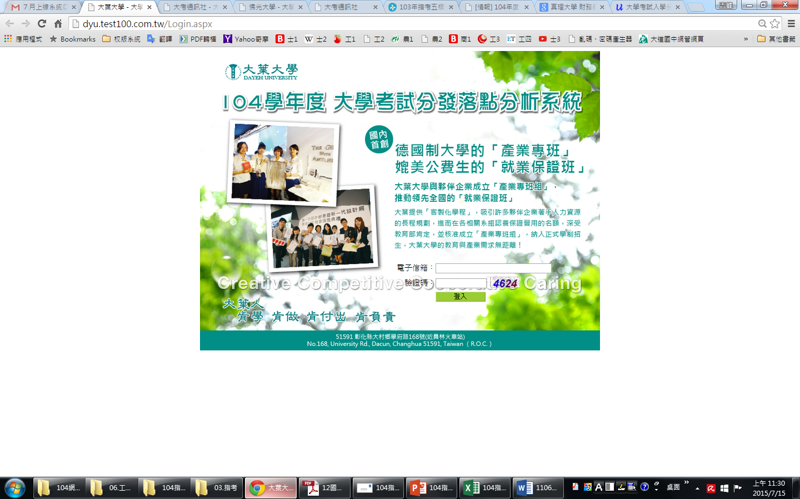
開放上網落點分析時間：8/16AM：09：00
※當天密切注意大考通訊網站公告
105

Slide 20
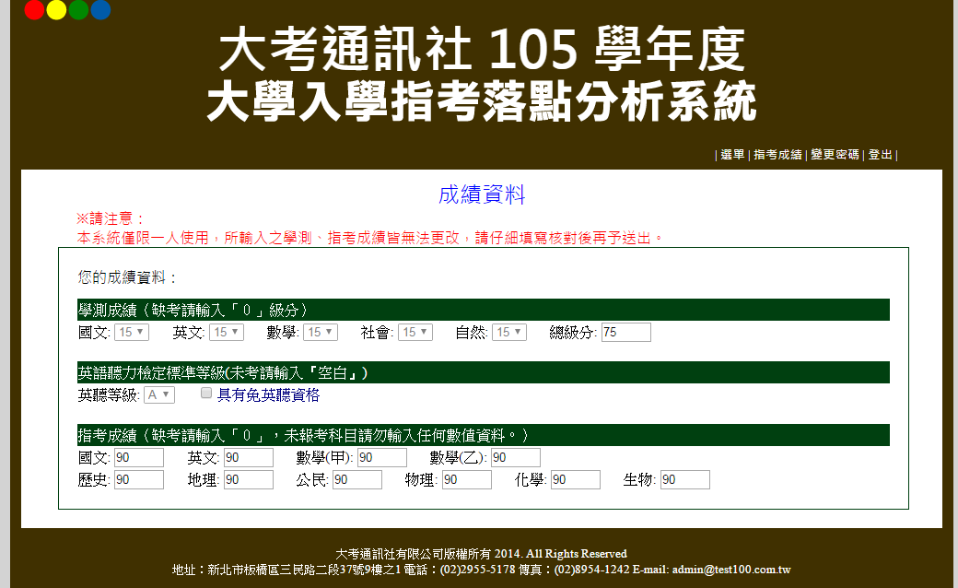
輸入成績━ 110學年度共有 60個系檢定學測成績
學測成績
英聽等級
指考成績
- 20 -
20

Slide 21
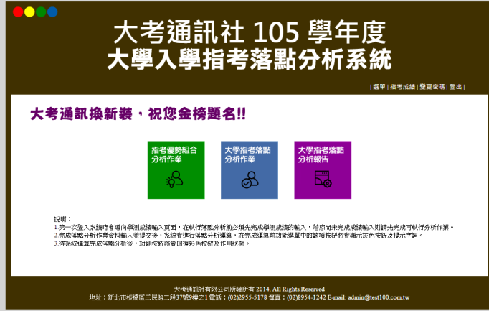
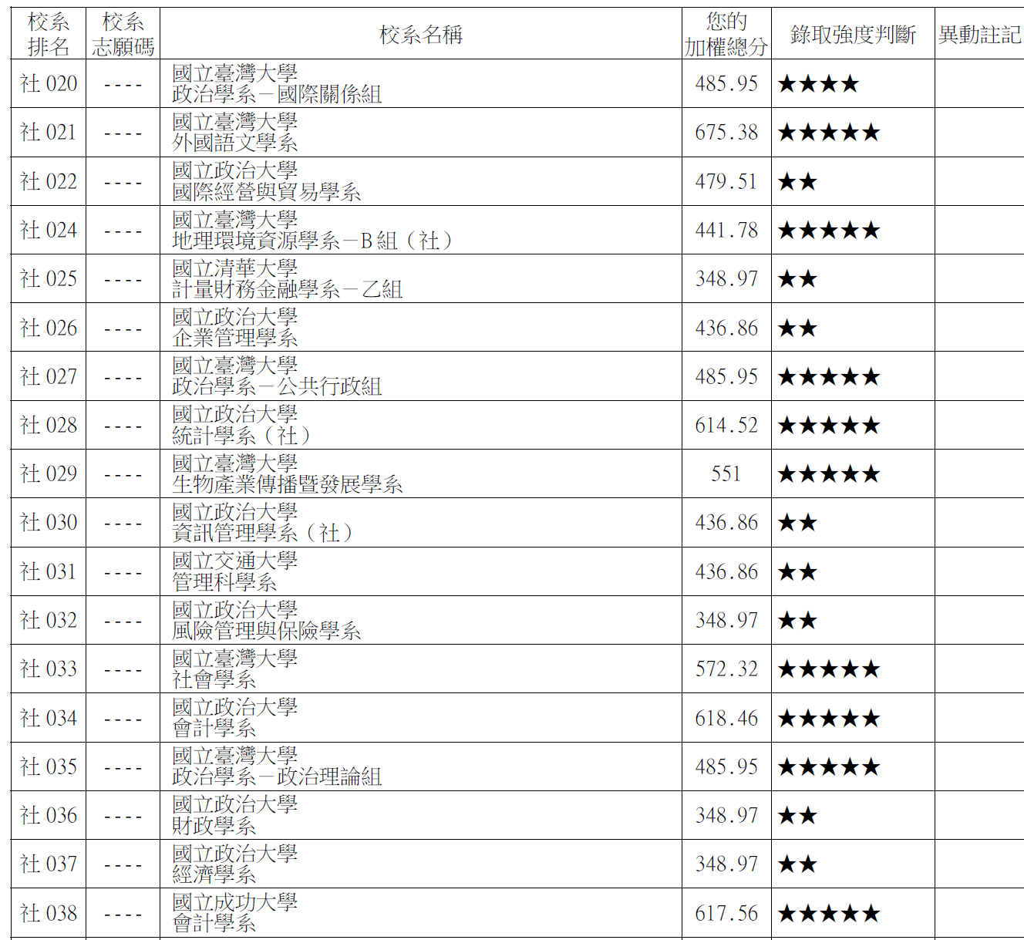

雲端算落點1分鐘內搞定
105年大學考試分發落點分析
成果表

Slide 22
１００個志願分配建議
生涯抉擇的層次
有興趣唸的校系，才納入名單。
最想唸的排在前面（不管校系排名、 不管會不會上）
技術層次
打x我很想要3-5個；
夢幻校系（★）１0-15個；
排名較前的邊緣校系（★★）３５個；
排名較前的本位校系（★★★）２０個；
如果不放心，則可再加安全校系（★★★★）
墊底校系（★★★★★）各１５個。

Slide 23
選擇志願需考量的其它因素
個人志趣
長輩的期待
未來出路
企業實習機會
打工
離家遠近
國立、私立（獎學金）
家中經濟

Slide 24
★
★★
★★★
★★★★
★★★★★
1234
5678
1288
2468
5338
1448
1994
5888
1778
2568
4438
6648

Slide 25
志願序
校系
代碼
志願序
校系代碼
志願序
校系代碼
志願序
校系
代碼
志願序
校系代碼
志願序
校系代碼
志願序
校系代碼
1
13
25
37
49
61
73
2
14
26
38
50
62
74
3
15
27
39
51
63
75
4
16
28
40
52
64
76
5
17
29
41
53
65
77
6
18
30
42
54
66
78
7
19
31
43
55
67
79
8
20
32
44
56
68
80
9
21
33
45
57
69
81
10
22
34
46
58
70
82
11
23
35
47
59
71
83
12
24
36
48
60
72
84

Slide 26
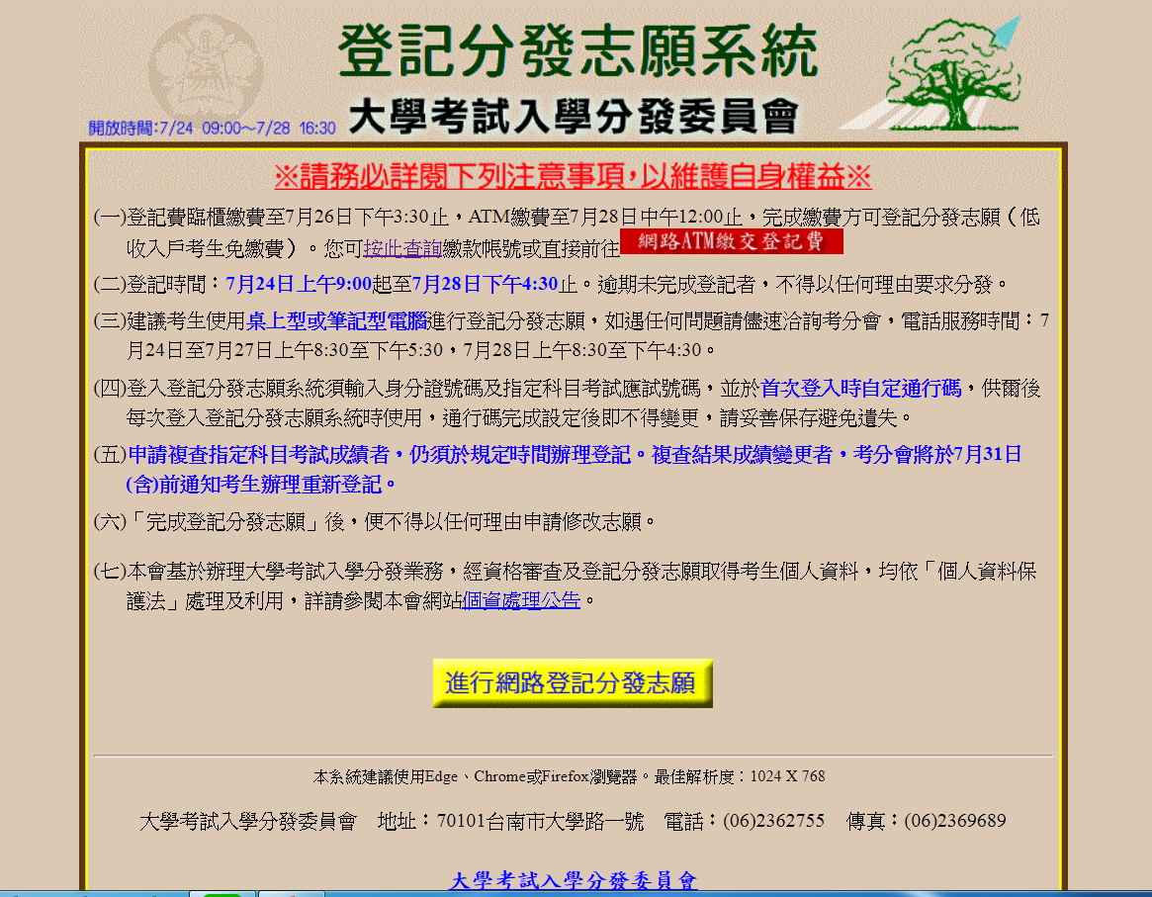
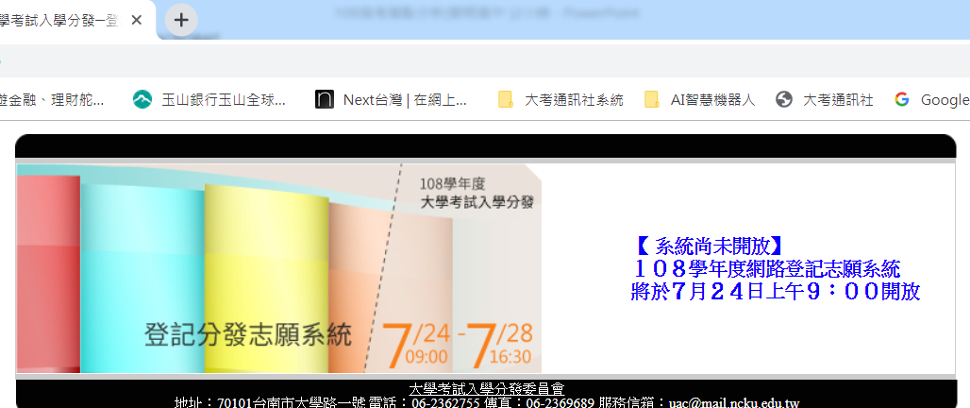
http://www.uac.edu.tw/ 大學考試入學分發委員會

Slide 27
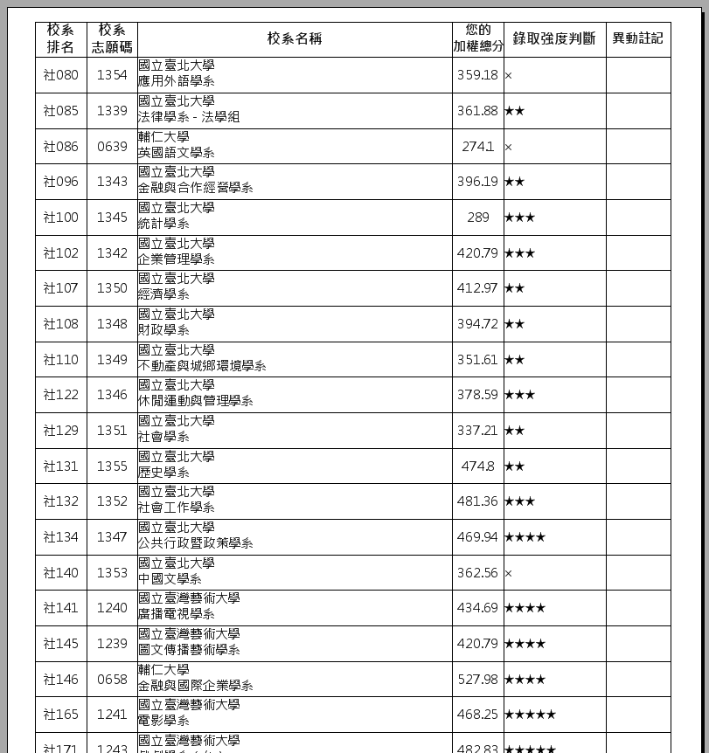
完成落點分析、排妥志願序之後的步驟
步驟一：先做功課，填妥我的志願表，尤其是分發會「校系代碼」
我的志願表(一)丶(二)
志願校系
先做功課－（預做志願表）

Slide 28
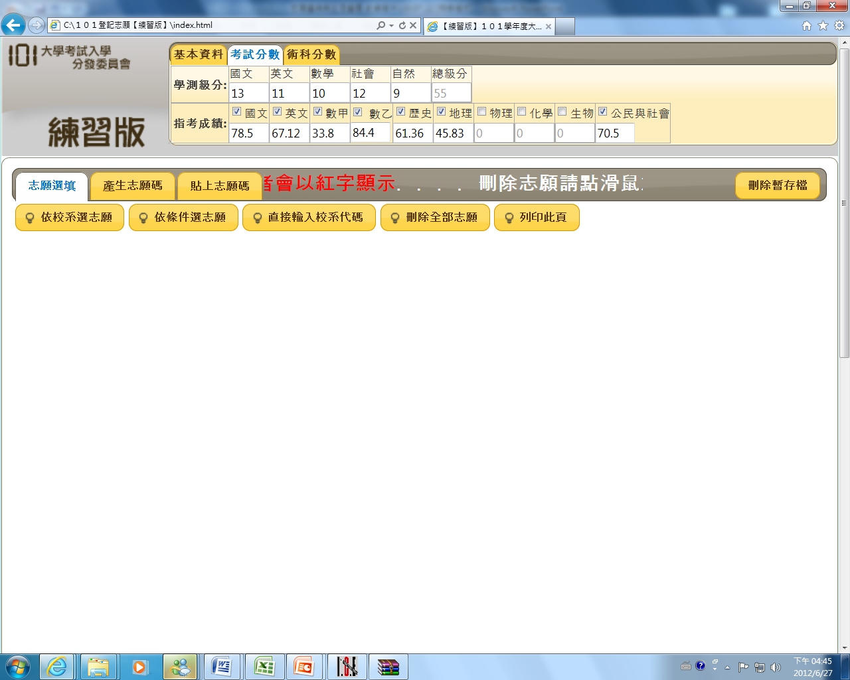
步驟二：使用分發會網路志願登記單機版
模式一 模式二 模式三
請注意：聯分會的單機版並無落點分析或預測的功能，它只具備提供符合您基本條件所有校系螢幕瀏覽點選的作用而已。

Slide 29
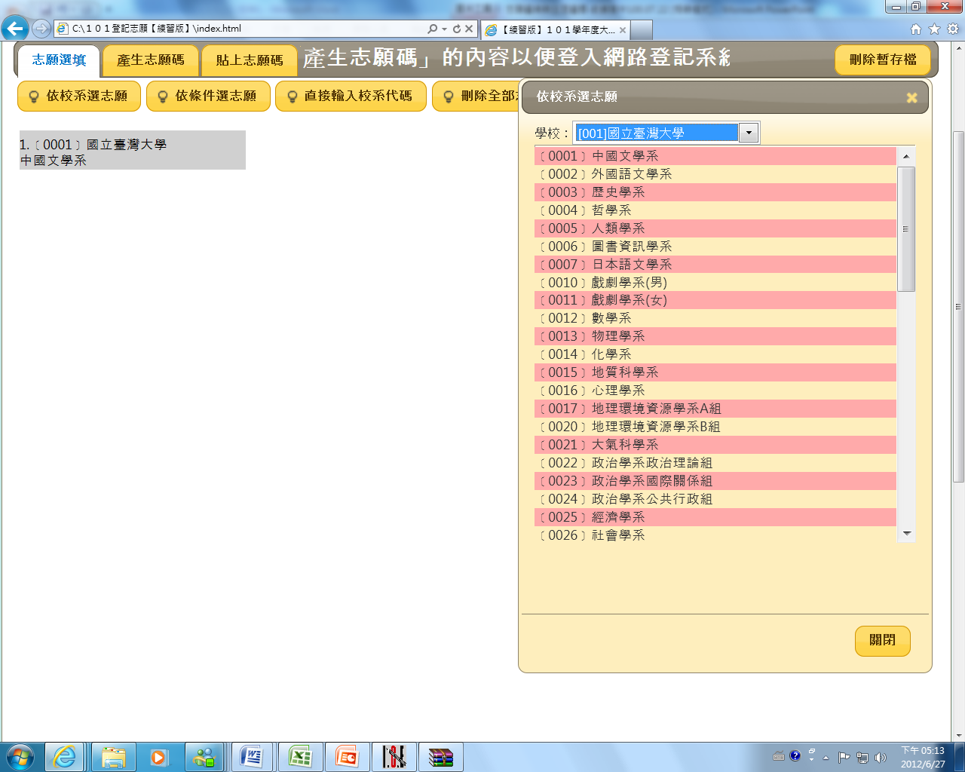
模式一：依校系選志願？
缺點：「貨架」移來移去，容易遺漏！
補足之後，又要調整「手推車」（志願序）

Slide 30
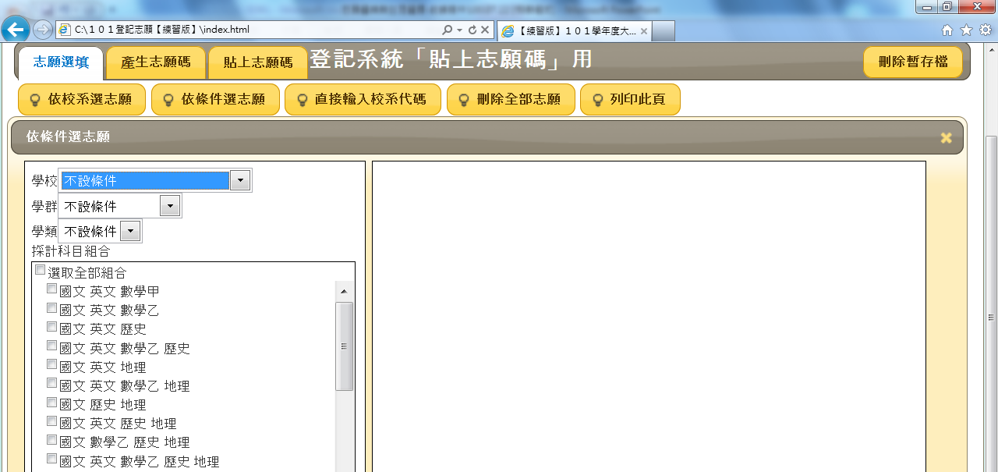
模式二：依條件選志願？
缺點：須逐次設定條件，過度複雜。
（條件篩選已於落點分析完成）

Slide 31
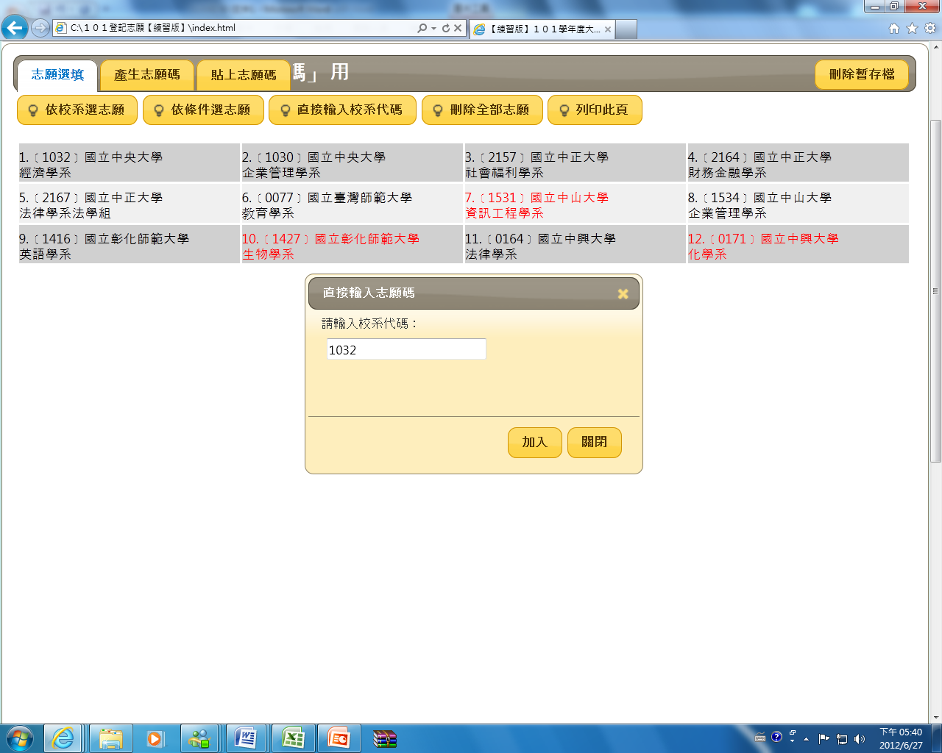
模式三：直接輸入校系代碼！（謀定而後動）
優點：所有複雜的動作，早已完成，直接依志願序輸入校系代碼即可。並立即核對是否有錯。
(預做的志願表)
(單機版畫面)

Slide 32
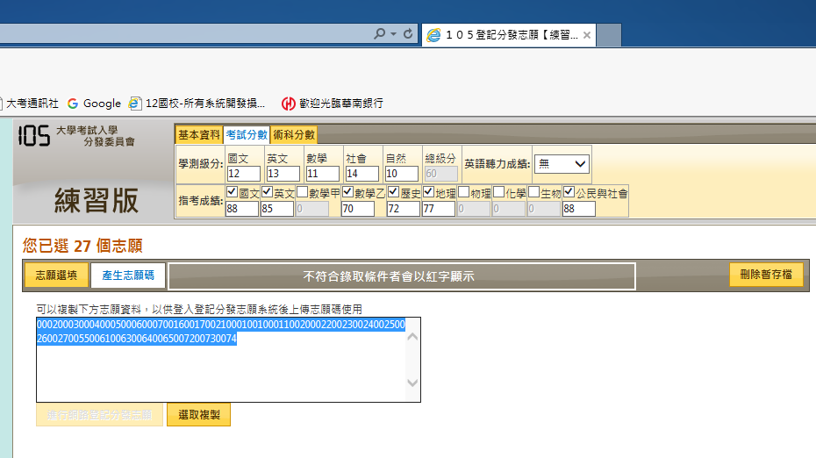
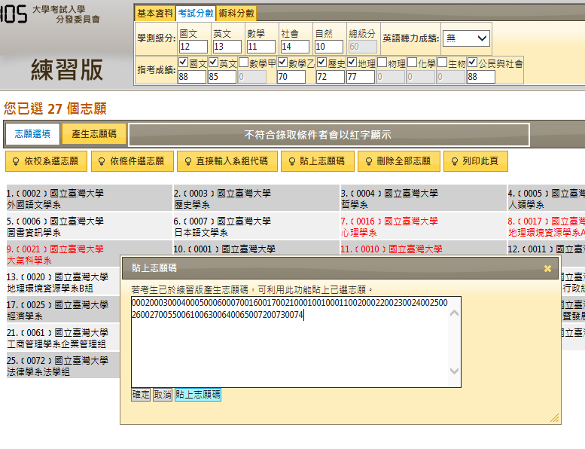
步驟三：產生志願碼
1. 直接按 進行網路登記志願 鍵(自動連網)
2. 若家中無網路，請 選取複製 ，貼到 記事本 ，存到磁片或隨身碟

Slide 33
網路選填志願流程圖
至銀行或採ATM轉帳繳交登記費
①
單機版依右圖
步驟產生志願碼
登入聯分會選填志願網站
先連網
輸入「身分證字號」「指考准考證號」
「繳款帳號」 「通行碼」
進入選填志願畫面
②
後貼入
貼上志願碼
考生檢查志願
輸入身分證字號及通行碼
螢幕上會產生「選填志願驗證碼」，
由考生再輸入一次「驗證碼」
確認
完成網路選志願
（志願檔鎖定，停止填修改志願）
確定
產生志願表
（含所填志願、條碼及訊息識別碼等）
完成

Slide 34
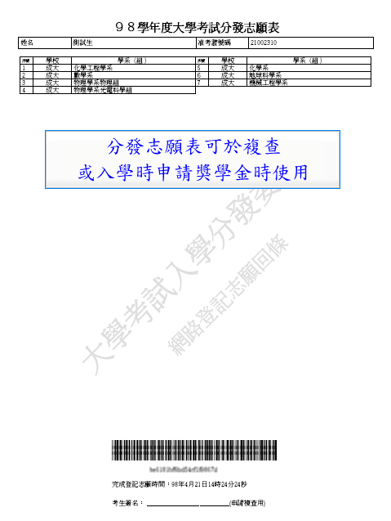
分發志願表內容
範例
①
101
②
③
④
①考生姓名
②准考證號碼
③志願序
④校系名稱
⑤「大學考試入學分發 委員會」字樣的浮水印
⑥二維條碼
⑦訊息識別碼
⑧複查簽名欄
⑤
⑥
上網選填時間：
8/18 09：00 ～ 8/21 16：30 請務必於時間內完成！！
⑦
⑧

Slide 35

任何網路選填問題
請打分發會 電話(06)236-2755
大學考試入學分發委員會：簡稱分發會(成功大學)
→提醒各位同學最慢一定要在前一天完成

Slide 36


祝福與叮嚀
我的志願表

Slide 37
從少填志願看高分落榜錄取率
選填 志願數 | 登記 人數 | 累計 登計 | 落榜 人數 | 累計 落榜 | 選填 志願數 | 登記 人數 | 累計 登計 | 落榜 人數 | 累計 落榜 | 選填 志願數 | 登記 人數 | 累計 登計 | 落榜 人數 | 累計 落榜 | 選填 志願數 | 登記 人數 | 累計 登計 | 落榜 人數 | 累計 落榜
1 | 49 | 49 | 29 | 29 | 26 | 631 | 11018 | 31 | 1116 | 51 | 690 | 28509 | 27 | 1829 | 76 | 430 | 42320 | 8 | 2350
2 | 55 | 104 | 27 | 56 | 27 | 602 | 11620 | 21 | 1137 | 52 | 777 | 29286 | 30 | 1859 | 77 | 384 | 42704 | 12 | 2362
3 | 96 | 200 | 28 | 84 | 28 | 703 | 12323 | 35 | 1172 | 53 | 629 | 29915 | 25 | 1884 | 78 | 354 | 43058 | 17 | 2379
4 | 138 | 338 | 52 | 136 | 29 | 526 | 12849 | 26 | 1198 | 54 | 563 | 30478 | 25 | 1909 | 79 | 296 | 43354 | 19 | 2398
5 | 164 | 502 | 39 | 175 | 30 | 1011 | 13860 | 41 | 1239 | 55 | 682 | 31160 | 22 | 1931 | 80 | 628 | 43982 | 19 | 2417
6 | 211 | 713 | 31 | 206 | 31 | 709 | 14569 | 33 | 1272 | 56 | 663 | 31823 | 24 | 1955 | 81 | 384 | 44366 | 16 | 2433
7 | 258 | 971 | 34 | 240 | 32 | 778 | 15347 | 31 | 1303 | 57 | 541 | 32364 | 20 | 1975 | 82 | 403 | 44769 | 7 | 2440
8 | 293 | 1264 | 35 | 275 | 33 | 663 | 16010 | 38 | 1341 | 58 | 560 | 32924 | 17 | 1992 | 83 | 307 | 45076 | 11 | 2451
9 | 275 | 1539 | 40 | 315 | 34 | 549 | 16559 | 26 | 1367 | 59 | 407 | 33331 | 16 | 2008 | 84 | 345 | 45421 | 8 | 2459
10 | 444 | 1983 | 58 | 373 | 35 | 744 | 17303 | 31 | 1398 | 60 | 988 | 34319 | 29 | 2037 | 85 | 376 | 45797 | 15 | 2474
11 | 379 | 2362 | 52 | 425 | 36 | 819 | 18122 | 30 | 1428 | 61 | 563 | 34882 | 31 | 2068 | 86 | 343 | 46140 | 15 | 2489
12 | 458 | 2820 | 46 | 471 | 37 | 590 | 18712 | 29 | 1457 | 62 | 531 | 35413 | 21 | 2089 | 87 | 266 | 46406 | 16 | 2505
13 | 381 | 3201 | 49 | 520 | 38 | 649 | 19361 | 27 | 1484 | 63 | 483 | 35896 | 14 | 2103 | 88 | 428 | 46834 | 17 | 2522
14 | 464 | 3665 | 43 | 563 | 39 | 614 | 19975 | 31 | 1515 | 64 | 509 | 36405 | 27 | 2130 | 89 | 294 | 47128 | 9 | 2531
15 | 513 | 4178 | 52 | 615 | 40 | 932 | 20907 | 34 | 1549 | 65 | 479 | 36884 | 16 | 2146 | 90 | 429 | 47557 | 18 | 2549
16 | 567 | 4745 | 51 | 666 | 41 | 651 | 21558 | 24 | 1573 | 66 | 699 | 37583 | 31 | 2177 | 91 | 295 | 47852 | 10 | 2559
17 | 491 | 5236 | 43 | 709 | 42 | 737 | 22295 | 28 | 1601 | 67 | 449 | 38032 | 18 | 2195 | 92 | 332 | 48184 | 17 | 2576
18 | 549 | 5785 | 35 | 744 | 43 | 614 | 22909 | 30 | 1631 | 68 | 551 | 38583 | 25 | 2220 | 93 | 324 | 48508 | 20 | 2596
19 | 514 | 6299 | 57 | 801 | 44 | 544 | 23453 | 24 | 1655 | 69 | 383 | 38966 | 15 | 2235 | 94 | 280 | 48788 | 18 | 2614
20 | 857 | 7156 | 60 | 861 | 45 | 732 | 24185 | 23 | 1678 | 70 | 645 | 39611 | 21 | 2256 | 95 | 329 | 49117 | 16 | 2630
21 | 621 | 7777 | 47 | 908 | 46 | 604 | 24789 | 16 | 1694 | 71 | 455 | 40066 | 21 | 2277 | 96 | 320 | 49437 | 14 | 2644
22 | 620 | 8397 | 41 | 949 | 47 | 587 | 25376 | 16 | 1710 | 72 | 484 | 40550 | 18 | 2295 | 97 | 296 | 49733 | 16 | 2660
23 | 566 | 8963 | 47 | 996 | 48 | 610 | 25986 | 30 | 1740 | 73 | 425 | 40975 | 13 | 2308 | 98 | 369 | 50102 | 24 | 2684
24 | 671 | 9634 | 40 | 1036 | 49 | 525 | 26511 | 19 | 1759 | 74 | 345 | 41320 | 18 | 2326 | 99 | 486 | 50588 | 30 | 2714
25 | 753 | 10387 | 49 | 1085 | 50 | 1308 | 27819 | 43 | 1802 | 75 | 500 | 41820 | 16 | 2342 | 100 | 8074 | 58662 | 571 | 3285

Slide 38
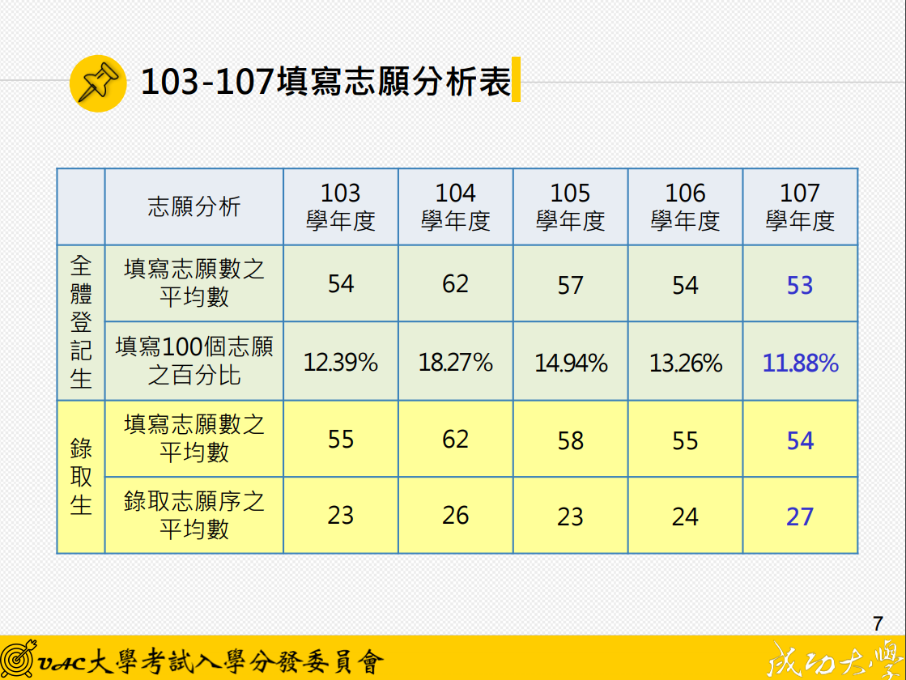


Slide 39
提醒：
1、繳費
2、預排志願序
3、網路選填

Slide 40

祝
金榜題名！
鵬程萬里！

